Slide 1
Hannes Penttilä
18.8.2026
Soveltavan liikunnan viestintää

Slide 2
Työskentelystä
Aika | Teema | Ydinajatus
3 min | Avaus | Orientaatio
12 min | Teema 1: Itsemääräämisteoria | Tukeeko viestisi sisäistä motivaatiota?
12 min | Teema 2: Sosiaalinen markkinointi | Todelliset kilpailijat ja vaihdon periaate
12 min | Teema 3: Kuvien voima | Kuvien moninaisuuden tarkistuslista, inspiraatioporno
4 min | Yhteenveto | Oivalluksia omaan työhön

Slide 3
Orientaatio
Kuinka moni tekee viestintää osana työtään, vaikka se ei virallisesti teekään viestintää?
Kuinka moni on vastuussa kohderyhmästä, jota ei ole helppoa tavoittaa?
Kuinka moni tietää kuka kohderyhmä on, mutta ei oikein tiedä mitä he ajattelevat?

Slide 4
Case-tehtävä, itsemääräämisteoria
Itsemääräämisteoria (Self-Determination Theory, SDT) selittää, miksi ihmiset sitoutuvat tai eivät sitoudu liikuntaan pitkäkestoisesti.
Kolme perustarvetta:
Perustarve | Mitä? | Viestinnässä
Autonomia | Saan itse päättää, oma valinta | Ei käskyjä tai pakkoa, tarjotaan mahdollisuus.
Kyvykkyys | Pärjään tässä, onnistun | Ei suorituspaineita, tehdään omaan tahtiin.
Yhteenkuuluvuus | Kuulun joukkoon, olen tervetullut | Yhteisöllisyys, ei yksin selviytymistä. Ulkoiset palkkiot ja pelottelu voivat saada ihmisen liikkeelle lyhyesti, mutta ne voivat myös nakertaa sisäistä motivaatiota. Viestinnällä voi joko vahvistaa tai heikentää näitä piirteitä.

Slide 5
Case-tehtävä, itsemääräämisteoria
POHDI ITSENÄISESTI
    Autonomia
    Kyvykkyys
    Yhteenkuuluvuus
Vertaile kahta viestiä samasta palvelusta:
    Viesti A "Liikunta kuuluu kaikille! Tule mukaan soveltavaan jumppaan — ohjaaja auttaa sinua liikkumaan turvallisesti."
    Viesti B "Haluatko kokeilla liikuntaa omaan tahtiisi? Soveltavassa jumpassa jokainen liikkuu oman kehonsa ehdoilla — ei suorituspaineita, ei vertailua."

Slide 6
Case-tehtävä, itsemääräämisteoria
PARIN KANSSA
    Viesti A "Liikunta kuuluu kaikille! Tule mukaan soveltavaan jumppaan — ohjaaja auttaa sinua liikkumaan turvallisesti."
    Viesti B "Haluatko kokeilla liikuntaa omaan tahtiisi? Soveltavassa jumpassa jokainen liikkuu oman kehonsa ehdoilla — ei suorituspaineita, ei vertailua."
Tehtävät:
1. Kumpi viesti tukee paremmin autonomian, kyvykkyyden ja yhteenkuuluvuuden tarpeita, ja miksi?
2. Mitä Viesti A tekee vahingossa väärin, vaikka tarkoitus on hyvä?
3.Muokkaa jompaakumpaa viestiä niin, että se vahvistaa kaikkia kolmea perustarvetta.

Slide 7
Case-tehtävä, itsemääräämisteoria
KESKUSTELU
Purkukysymys: Missä omassa viestinnässänne piilee tämä vaara, eli viestittekö välillä huomaamatta tai vahingossa ulkoisesta paineesta, ettekä sisäisestä motivaatiosta?

Slide 8
Case-tehtävä, sosiaalinen markkinointi
Sosiaalinen markkinointi ei myy tuotetta — se myy käyttäytymisen muutosta. Lähtökohtana on: miksi nykyinen käyttäytyminen tuntuu kohderyhmästä paremmalta kuin muutos?
Kilpailijat | Ei toinen liikuntapalvelu, vaan nykyinen käyttäytyminen: esimerkiksi sohva, pelko, väsymys tai tuttu arkirutiini.
Aito vaihtoehto | Muutoksen täytyy tuntua kannattavalta kohderyhmän, ei liikuttajan mielestä.

Slide 9
Case-tehtävä, sosiaalinen markkinointi
POHDI ITSENÄISESTI
Kunta haluaa tavoittaa mielenterveyskuntoutujia. Kohderyhmä on 30–45 -vuotiaita aikuisia, joista valtaosa liikkuu hyvin vähän, joten kunta lanseeraa uuden palvelun: matalan kynnyksen kävelykerho, joka on maksuton, ei ennakkoilmoittautumista. Tähän asti tehty viestintä: esite terveyskeskuksessa ja muutama orgaaninen Facebook-julkaisu kunnan somessa. Tulos: ei yhtäkään osallistujaa.
Tässä kohderyhmässä sisäiset liikkumisen esteet saattavat korostua: motivaation puute, epäliikunnallinen identiteetti, kynnys osallistua ryhmiin, kynnys poistua kotoa.

Slide 10
Case-tehtävä, sosiaalinen markkinointi
PARIN KANSSA
30–45 -vuotiaita aikuisia, joista valtaosa liikkuu hyvin vähän, liikkumisen esteet saattavat korostua: motivaation puute, epäliikunnallinen identiteetti, kynnys osallistua ryhmiin, kynnys poistua kotoa.
Tehtävät:
4. Mikä on ryhmän todellinen kilpailija arjessa, eli mitä vastaan kävelykerho konkreettisesti kilpailee?
5. Mitä konkreettista hyötyä pitää luvata, jotta vaihto tuntuisi kannattavalta juuri tälle kohderyhmälle?
6. Esite ja Facebook eivät toimineet, keksi yksi täysin erilainen tapa tavoittaa kohderyhmä.

Slide 11
Case-tehtävä, sosiaalinen markkinointi
KESKUSTELU
Purkukysymys: Kenen näkökulmasta teidän organisaationne yleensä suunnittelee viestintää, järjestäjän vai kohderyhmän (sosiaalisen markkinoinnin kontekstissa)?

Slide 12
Case-tehtävä, kuvien voima
Verkkosivulle valitaan kuvituskuva, sivun otsikko: "Soveltava liikunta kuuluu kaikille."
1 | Pyörätuolissa istuva nuori nainen hymyilee itsevarmasti kameraan liikuntasalissa, muut ryhmäläiset taustalla.
2 | Lähikuva: ikääntyneen miehen kädet pitävät kiinni uima-altaan reunasta, kasvot rajattu pois.
3 | Ohjaaja tukee kädestä iäkästä naista tasapainoharjoituksessa, nainen katsoo alas, ilme keskittynyt.
4 | Sekaryhmä ulkona kävelyllä, eri-ikäisiä ja eri näköisiä, juttelevat keskenään, ei katsota kameraan.
5 | Proteesijalkainen henkilö juoksee juoksutrikoissa 100 m, ajanottaja kellottaa maaliviivalla.
6 | Nainen sähköpyörätuolissa kahvilassa kahvikupin kanssa, liikuntavaatteet päällä, luonnollinen tilanne.

Slide 13
Case-tehtävä, kuvien voima
PARIN KANSSA
Tehtävät:
7. Valitse paras kuva, perustele lyhyesti, miksi se toimii.
8. Valitse kuva, jota et käyttäisi, perustele.
9. Mikä kuvassa 5 on ongelmallista ja miksi tämänkaltaisia kuvia näkee silti käytössä?
1 | Pyörätuolissa istuva nuori nainen hymyilee itsevarmasti kameraan liikuntasalissa, muut ryhmäläiset taustalla.
2 | Lähikuva: ikääntyneen miehen kädet pitävät kiinni uima-altaan reunasta, kasvot rajattu pois.
3 | Ohjaaja tukee kädestä iäkästä naista tasapainoharjoituksessa, nainen katsoo alas, ilme keskittynyt.
4 | Sekaryhmä ulkona kävelyllä, eri-ikäisiä ja eri näköisiä, juttelevat keskenään, ei katsota kameraan.
5 | Proteesijalkainen henkilö juoksee juoksutrikoissa 100 m suoralla, ajanottaja kellottaa maaliviivalla.
6 | Nainen sähköpyörätuolissa kahvilassa kahvikupin kanssa, liikuntavaatteet päällä, luonnollinen tilanne.

Slide 14
Case-tehtävä, kuvien voima
Käytä tarkistuslistaa apuna:
Lista | Kysymys
Demografia | Sukupuolet, kyvyt, iät, kehot, ihonvärit, eli kuka on läsnä, kuka puuttuu?
Puolueellisuus | Haluaisitko itse näkyä näin kuvassa? Onko stereotypioita?
Kohderyhmän katse | Voiko kohderyhmä nähdä itsensä kuvassa, vai onko kuva enemmän vammatonta katsojaa varten?
Inspiraatioporno | Esitetäänkö tavallinen arki sankaritarinana? Kenelle?
Sommittelu | Kuka tai mikä on kuvan keskiössä? Miksi?

Slide 15
Case-tehtävä, kuvien voima ja inspiraatioporno
KESKUSTELU
Purkukysymys: Onko omassa organisaatiossanne käytössä kuvastoa, joka pitäisi käydä läpi tämän tarkistuslistan kanssa läpi?

Slide 16
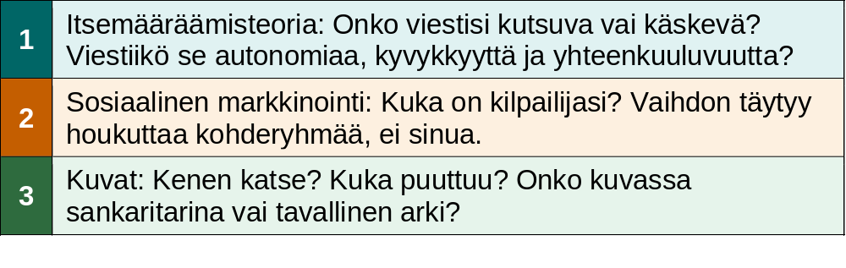
Kolme oivallusta kotiin

